Slide 1
الفصل السادس: العرض الكلي

Slide 2
منحنى العرض الكلي:
منحنى الطلب الكلي: (تمت مناقشته في الفصل الرابع)
يوضح كمية السلع و الخدمات النهائية التي يرغب المستهلكون في شرائها عند مستويات الأسعار المختلفة مع بقاء العوامل الأخرى ثابتة. (سالب الميل)
منحنى العرض الكلي:
يوضح كمية السلع و الخدمات النهائية التي يرغب المنتجون في بيعها عند مستويات الأسعار المختلفة مع بقاء العوامل الأخرى ثابتة. (موجب الميل)
توازن قوى العرض الكلي مع الطلب الكلي يحدد المستوى العام للأسعار.

Slide 3
منحنى العرض الكلي:
منحنى العرض الكلي ذو ميل موجب حيث يتزايد من أسفل لأعلى و من اليسار لليمين للدلالة على العلاقة الطردية بين الكمية المعروضة من السلع و الخدمات و مستويات الأسعار.
المنتجون يسعون دائماّ لتحقيق أقصى الأرباح، فزيادة الكمية المعروضة تعتمد على مقدار زيادة الأسعار و على تكاليف الإنتاج (الأجور، تكاليف المواد الخام، التقنية...) حيث أن:
ربح الوحدة الإنتاجية الواحدة = سعر بيع الوحدة – تكلفة إنتاج هذه الوحدة

Slide 4

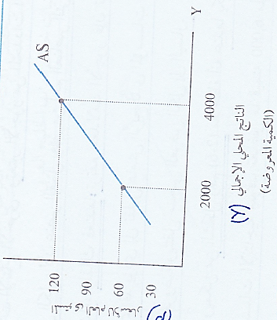
منحنى العرض الكلي:
تحرك من نقطة لأخرى على نفس المنحنى
ارتفاع سعر السلعة مع ثبات تكاليف إنتاجها يؤدي لارتفاع هامش الربح و من ثم زيادة الكمية المعروضة منها.
انخفاض سعر السلعة مع ثبات تكاليف إنتاجها يؤدي لانخفاض هامش الربح و من ثم انخفاض الكمية المعروضة.

Slide 5
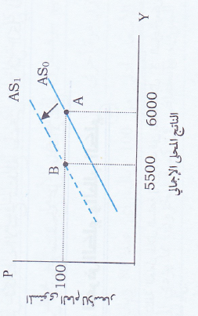
انتقال منحنى العرض الكلي:
العوامل التي تؤدي لانتقال منحنى العرض لأعلى أو لأسفل:
معدل الأجر النقدي:
ارتفاع معدلات أجور العمال يؤدي لارتفاع تكاليف الإنتاج مما يقلل هامش الربح لدى المنتجين فينتقل منحنى العرض لليسار (بقاء الأسعار ثابتة).
و العكس صحيح.

Slide 6
انتقال منحنى العرض الكلي:
التغير في أسعار مدخلات الإنتاج الأخرى:
ارتفاع أسعار مدخلات الإنتاج (مع بقاء الأسعار ثابتة) تؤدي لارتفاع تكاليف الإنتاج ثم لانتقال منحنى العرض الكلي إلى اليسار. والعكس صحيح
مثل: أسعار الطاقة.

Slide 7
انتقال منحنى العرض الكلي:
التقنية و الإنتاجية:
تطور و تقدم التقنية (مع بقاء الأسعار ثابتة) يؤدي لزيادة القدرة الإنتاجية و زيادة الأرباح مما يؤدي لزيادة الإنتاج و بالتالي انتقال منحنى العرض الكلي إلى اليمين.

Slide 8
توازن العرض الكلي و الطلب الكلي:
نقطة التوازن:
عند تقاطع منحنى العرض الكلي مع منحنى الطلب الكلي لا يوجد فائض عرض ولا فائض طلب.
فوق السعر التوازني:
الكمية المعروضة > الكمية المطلوبة فائض عرض يدفع الأسعار للانخفاض و من ثم تنخفض الكمية المعروضة إلى المستوى التوازني (القديم) مرة أخرى.
تحت السعر التوازني:
الكمية المعروضة < الكمية المطلوبة فائض طلب يدفع الأسعار للارتفاع و من ثم ترتفع الكمية المعروضة إلى المستوى التوازني السابق مرة أخرى.

Slide 9
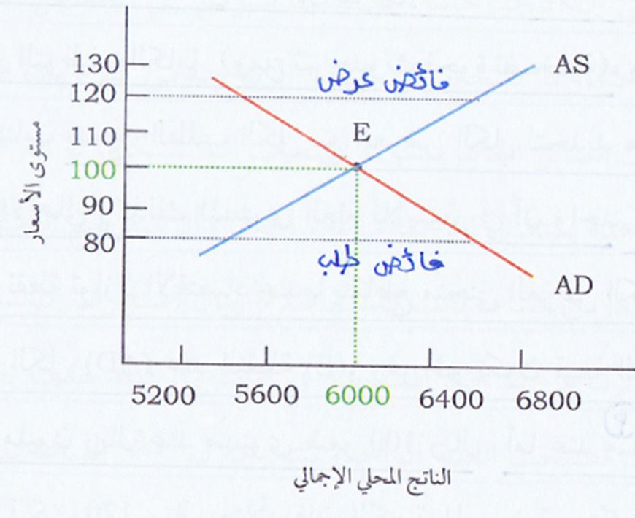

توازن العرض الكلي و الطلب الكلي:
فائض عرض
فائض طلب

Slide 10
الفجوة التضخمية و الفجوة الانكماشية:
بإضافة مستوى التوظيف الكامل للرسمة السابقة و كذلك لرسمة الانفاق الكلي يمكننا تحديد ما إذا كان الاقتصاد في حالة انكماش أم تضخم أم توازن.
بالاعتماد على مستوى الأسعار و خط الانفاق الكلي فإن الاقتصاد قد يواجه:
فجوة تضخمية | فجوة انكماشية | توازن
مستوى التوازن > مستوى التوظيف الكامل. | مستوى التوازن < مستوى التوظيف الكامل. | مستوى التوازن = مستوى التوظيف الكامل.

Slide 11
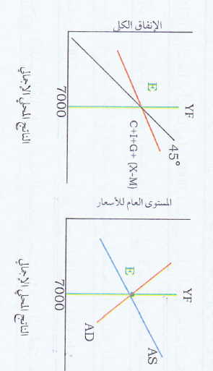
الفجوة التضخمية و الفجوة الانكماشية:
أولاً: حالة التوازن:

Slide 12
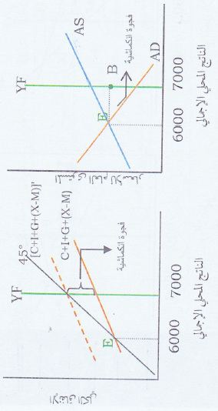
الفجوة التضخمية و الفجوة الانكماشية:
ثانياً: حالة الفجوة الانكماشية: الطلب الكلي منخفض جداً ولا يؤدي لحدوث طلب كافي على العمل.

Slide 13
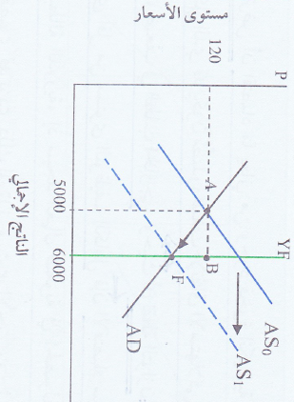
تعديل الفجوة الانكماشية:
P

Slide 14
تعديل الفجوة الانكماشية:
في حالة الفجوة الانكماشية:
هناك ضعف في الانفاق الكلي (نتيجة ضعف أحد مكوناته) مستوى التوازن < مستوى التوظيف الكامل الاقتصاد سيعاني من البطالة (خاصة البطالة الدورية) إذ يجد العمال صعوبة في الحصول على عمل في الحالات القصوى يؤدي ذلك لتدني مستوى الأجور انحراف منحنى العرض الكلي جهة اليمين انخفاض مستوى الأسعار إزالة الفجوة الانكماشية و تحقيق التوازن عند مستوى التوظيف الكامل.
انخفاض أجر العامل يؤدي لتدني إنتاجيته (بسبب التأثير السلبي للأجر المتدني على نفسيته)، و يؤدي لعدم جديته في العمل و انخفاض الحافز الابداعي لديه مما يؤثر على جودة المنتج النهائي.

Slide 15
تعديل الفجوة الانكماشية:
تعديل الفجوات بهذه الطريقة يأخذ وقتاً طويلاً، و في التاريخ الحديث فإنه نادراً ما يحدث التعديل بهذه الطريقة.
من أسباب ندرة حدوث انخفاض الأسعار في التاريخ الحديث:
تدخل الحكومة في الأسعار أو بسبب قوانين العمل السائدة في بعض الدول مثل: قانون الحد الأدنى للأجور.
تخفيض الأجوريؤدي لترك العمال المهرة لأعمالهم و البحث عن فرص مناسبة في أماكن أخرى لهذا يفضل أصحاب الأعمال عدم تغيير الأجور.
الأسعار و الأجور قد تنخفضان معاً عندما يكون هناك ضعف في الطلب الكلي فقط و بالتالي يحدث كساد ينتج عنه فجوة انكماشية لفترة طويلة.

Slide 16
تعديل الفجوة الانكماشية (آلية التصحيح الذاتي):
آلية التصحيح الذاتي للفجوة الانكماشية:
عندما تطول فترة الكساد و تتعمق و تزداد أعداد العاطلين عن العمل لعدم قدرة أصحاب الأعمال دفع الأجور التي يطلبها العمال بسبب ضعف الطلب الكلي، فإن:
العمال سيقبلون في النهاية بالأجور المتدنية من أجل الحصول على عمل.
أصحاب الأعمال سيضطرون لخفض أسعار السلع و الخدمات بسبب طول فترة تدني الطلب.
مثل: انخفاض الأجور و الأسعار معاً خلال الكساد العظيم.
بالرغم من قدرة الاقتصاد البطيئة على التعديل الذاتي، إلا أن البعض ينادي بضرورة تدخل الدولة في حالة الكساد لإزالة الفجوة الانكماشية قبل تدني الأسعار و الأجور.

Slide 17
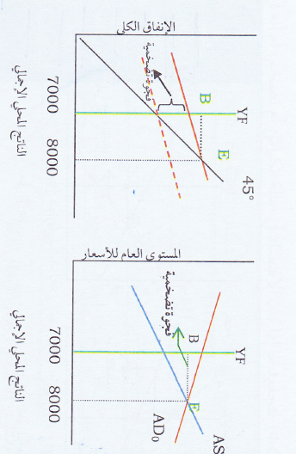
الفجوة التضخمية و الفجوة الانكماشية:
ثالثاً: حالة الفجوة التضخمية: الطلب الكلي مرتفع.

Slide 18
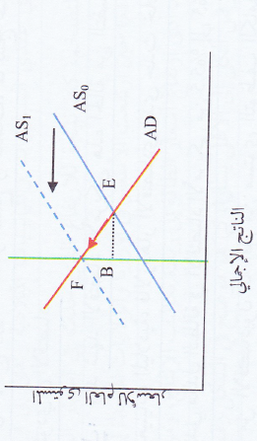
تعديل الفجوة التضخمية:
P

Slide 19
تعديل الفجوة التضخمية:
في حالة الفجوة التضخمية:
هناك ضغوط تضخمية و زيادة في الإنتاجية مستوى التوازن > مستوى التوظيف الكامل تزداد المنافسة بين أصحاب الأعمال على استقطاب العمال المهرة ارتفاع معدلات الأجور و تدني معدلات البطالة زيادة تكاليف الإنتاج يتحرك منحنى العرض الكلي لليسار (يقل) و يتحقق التوازن عند مستوى التوظيف الكامل و تختفي الفجوة التضخمية.
لأن هذا التحليل يفترض أن منحنى الطلب ثابت فإنه من الضروري عدم وجود عوامل أخرى تدفع منحنى الطلب الكلي لأعلى.

Slide 20
تعديل الفجوة التضخمية (آلية التصحيح الذاتي):
آلية التصحيح الذاتي للفجوة التضخمية:
التضخم نشأ من زيادة الطلب على الإنتاج، و نتيجة لعدم قدرة المنتجين على زيادة الإنتاج لمواجهة هذا الطلب المتزايد فإن ذلك أدى لـ:
ارتفاع الأسعار انخفاض القوة الشرائية لدى الأفراد انخفض كل من الانفاق الاستهلاكي المحلي و الطلب الأجنبي على السلع المحلية تنخفض الكمية المطلوبة و تستمر في الانخفاض إلى أن تصل لمستوى قدرة الاقتصاد على تلبية الطلب و يتحقق توازن الناتج المحلي الاجمالي عند مستوى التوظيف الكامل و تختفي الفجوة التضخمية مع بقاء الأسعار عند مستوياتها المرتفعة.
آلية التصحيح الذاتي تأخذ فترة طويلة لأن تعديل الأجور و الأسعار يتم ببطء.

Slide 21
التضخم الركودي الناتج من جانب الطلب:
التضخم الركودي من جانب الطلب:
ينتج عندما يكون هناك زيادة في الطلب الكلي أكثر من الطاقة الإنتاجية الحالية للاقتصاد. حيث تؤدي الزيادة في الطلب الكلي إلى:
تدني معدل البطالة و زيادة الأجور نتيجة زيادة الطلب على الأيدي العاملة.
ارتفاع أسعار عوامل الإنتاج الأخرى من مواد خام و سلع رأسمالية.
ارتفاع تكاليف الإنتاج بسبب زيادة كل من الأجور و عوامل الإنتاج الأخرى.
انخفاض الإنتاج و زيادة أسعار السلع و الخدمات.

Slide 22
التضخم الركودي الناتج من جانب الطلب:
لا يمكن الاعتماد المطلق على آلية التصحيح الذاتي، لأن:
التصحيح الذاتي للاقتصاد عن طريق آلية السوق لا يمكن أن ينهي البطالة و التضخم في الاقتصاد. فعندما تعمل آلية التصحيح الذاتي لإزالة الآثار السلبية في الاقتصاد فإن هناك قوى و عوامل أخرى تعمل على إعاقة ذلك التصحيح و دفع الوضع الاقتصادي للجهة الأخرى مثل: الزيادة (التدني) السريعة في الطلب الكلي

Slide 23
التضخم الركودي الناتج من جانب العرض:
التضخم الركودي من جانب العرض:
ينتج عندما يكون هناك انخفاض في العرض الكلي أقل من الطاقة الإنتاجية الحالية للاقتصاد. حيث يؤدي انخفاض في العرض الكلي إلى:
ارتفاع أسعار عوامل الإنتاج من مواد خام و سلع رأسمالية.
ارتفاع تكاليف الإنتاج بسبب زيادة أسعار عوامل الإنتاج.
انخفاض الناتج المحلي الاجمالي و زيادة أسعار السلع و الخدمات.
ارتفاع معدل التضخم.

Slide 24
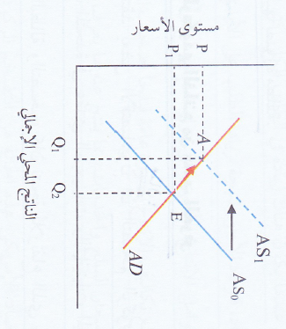
التضخم الركودي الناتج من جانب العرض:

Slide 25
أثر التضخم على مضاعف الإنتاج:
العوامل التي تؤدي لتقليل قيمة المضاعف في الاقتصاد:
استخدام نموذج للاقتصاد المفتوح بدلاً من النموذج المبسط للاقتصاد المغلق: حيث أن وجود الواردات التي تتأثر بزيادة الدخل تقلل قيمة المضاعف.
التضخم: حيث أن زيادة الأسعار تؤدي لانخفاض صافي الصادرات و سحب جزء من الزيادة في الطلب الحقيقي بسبب تآكل القوة الشرائية للمستهلك مما يؤدي لتقليل قيمة المضاعف.

Slide 26
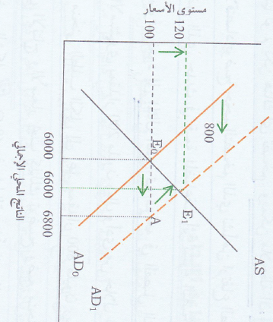
أثر التضخم على مضاعف الإنتاج:
عندما منحنى العرض موجب الميل:
زيادة الطلب الكلي يؤدي لزيادة الأسعار.
ميل منحنى العرض:
يوضح حجم التضخم نتيجة زيادة الطلب الكلي و مقدار الانخفاض في المضاعف نتيجة التضخم.

Slide 27
الخلاصة:
منحنى العرض الكلي ذو ميل موجب للدلالة على العلاقة الطردية بين الكمية المعروضة و الأسعار.
توازن قوى العرض الكلي مع الطلب الكلي يحدد المستوى العام للأسعار.
تغيرات الأسعار تمثل انتقال من نقطة لأخرى على نفس منحنى العرض الكلي، بينما ينزحف المنحنى نتيجة لتغير العوامل المفترض ثباتها.
آلية التصحيح الذاتي تأخذ فترة طويلة و فيها تعالج الفجوة الانكماشية عن طريق تخفيض الأسعار، بينما تعالج الفجوة التضخمية عن طريق زيادة الأسعار.
التضخم يؤدي لتقليل قيمة المضاعف.

Slide 28
أسئلة المراجعة ص 207

